Slide 1

Anglický jazyk
Vyučující:
1.A
Mgr. Šárka Žižková
Bc. Dominika Krásenská, Dis.
1.B
Bc. Dominika Krásenská, Dis.
Bc. Renata Kalendová
1.C
Bc. Dominika Krásenská, Dis.
Bc. Renata Kalendová

Slide 2
Skupiny
1 hod. týdně
dvě skupiny v rámci každé třídy
Aj / Čj

Slide 3

Pomůcky
obalený pracovní sešit
sešit A5
penál, žákovská knížka, lepidlo, nůžky

Slide 4
Jak probíhá angličtina v 1.třídě?
poslech, opakování, děti NEpíší

Slide 5
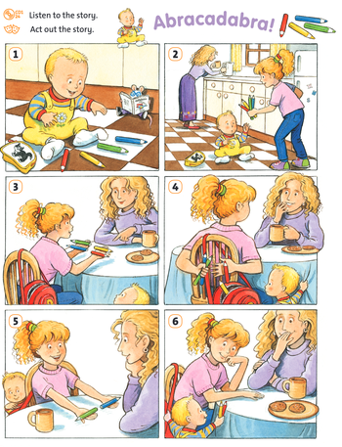
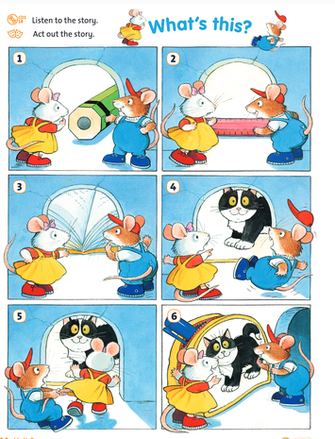
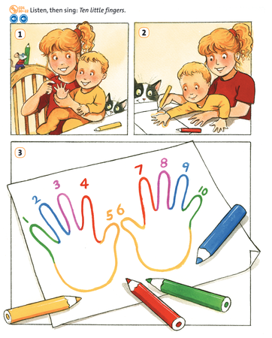
Interaktivní učebnice

Slide 6
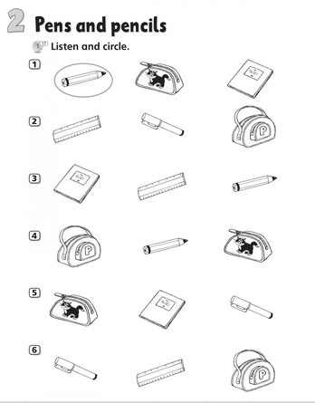
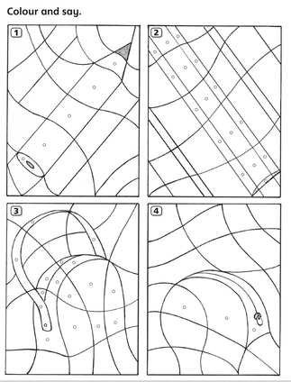
Pracovní knížka

Slide 7
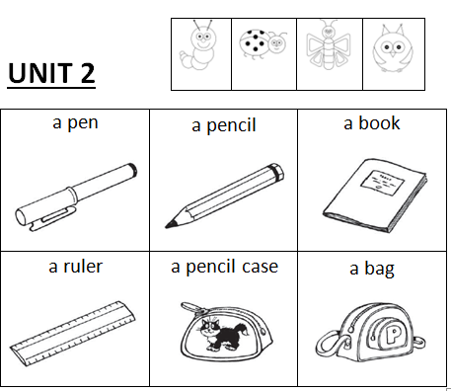
Obrázkový slovník

Slide 8
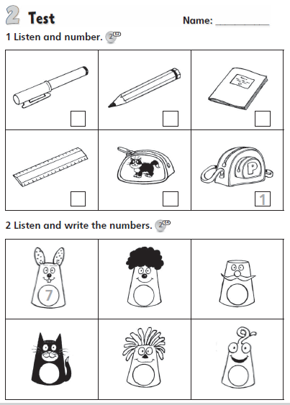
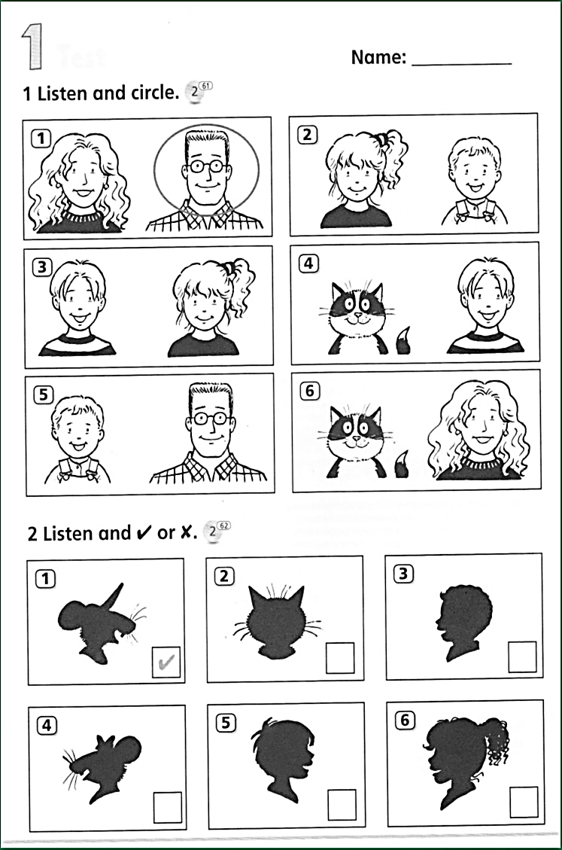

Test
✓

Slide 9
Jak probíhá angličtina v 1.třídě?
poslech, opakování, děti NEpíší
práce s interaktivní učebnicí (příběhy, písničky, hry) + pracovní sešit
obrázkový slovník – na začátku každé lekce (7 lekcí )
testy na konci každé lekce
pracovní listy, kartičky
DÚ - zapsán v Bakalářích (z pracovního sešitu, nalepený v sešitu, online hra)
}
nalepeno v sešitě

Slide 10
Co nabízíme?
Anglie, Holandsko, Slovinsko/Kypr/Polsko, Dánsko
zkoušky 5. a 9. ročník (na jazykové úrovni A1/B1)
konverzační soutěž AJ

Slide 11
DĚKUJEME ZA POZORNOST A
TĚŠÍME SE NA SPOLUPRÁCI.
☺

